Slide 1

Zrównoważony Kampus SGGW –
- kształcenie na rzecz branż kluczowych
Fundusze Europejskie
dla Rozwoju Społecznego
Projekt współfinansowany z Europejskiego Funduszu Społecznego Plus
w ramach Programu Fundusze Europejskie dla Rozwoju Społecznego 2021-2027
Priorytet 1 Umiejętności
Działanie 01.05 Umiejętności w szkolnictwie wyższym

Slide 2

Publikacje naukowe
Wyszukiwanie, cytowanie, bibliografia

Slide 3
Dlaczego warto umieć szukać artykułów naukowych?
Dostęp do rzetelnej, aktualnej wiedzy
Podstawa pisania prac zaliczeniowych, magisterskich, doktoranckich
Unikanie dezinformacji z niezweryfikowanych źródeł

Slide 4
Układ artykułu naukowego
Tytuł – powinien jasno wskazywać, czego dotyczy badanie.
Abstrakt (streszczenie) – krótki opis celu, metod, wyników i wniosków.
Wstęp (Introduction) – uzasadnienie badań, pytania badawcze, przegląd literatury.
Metody (Methods) – jak przeprowadzono badanie.
Wyniki (Results) – co wykazały badania.
Dyskusja (Discussion) – interpretacja wyników, ich znaczenie, ograniczenia.
Wnioski (Conclusions)
Bibliografia (References)

Slide 5
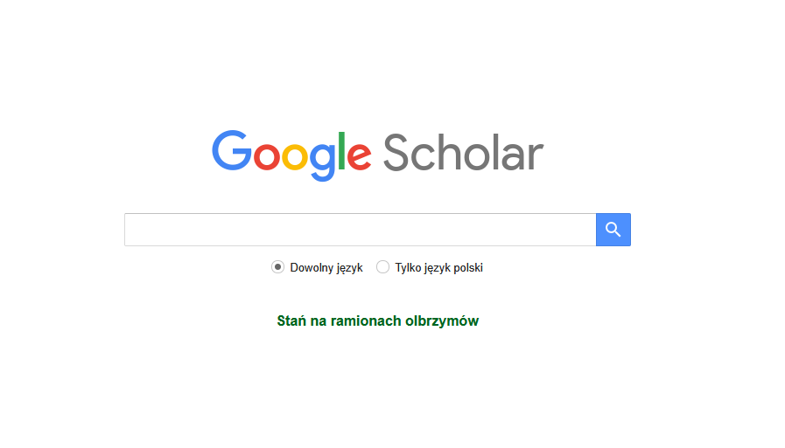
Gdzie szukać artykułów
Google Scholar
PubMed (medycyna, biologia)
Scopus, Web of Science
JSTOR, ScienceDirect

Slide 6
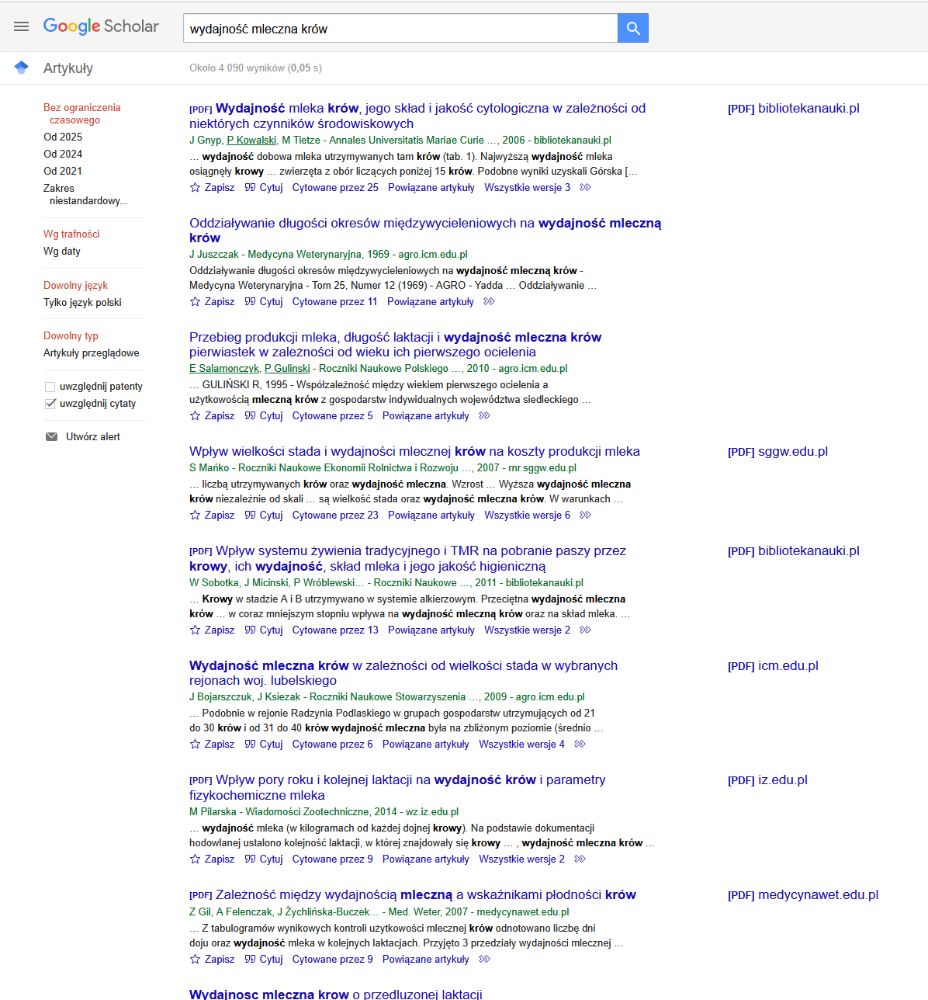
Jak szukać artykułów
Operatory logiczne :
AND – zawęża wyniki, np. climate change AND agriculture (artykuły zawierające oba terminy).
OR – poszerza wyniki, np. teenagers OR adolescents (artykuły zawierające którykolwiek termin).
NOT – wyklucza wyniki, np. dementia NOT Alzheimer (artykuły o demencji, ale nie o chorobie Alzheimera)
Cudzysłowy („”) do wyszukiwania fraz:
Wpisując "machine learning applications" znajdziesz tylko artykuły z tym dokładnym wyrażeniem.
Przydatne przy wyszukiwaniu tytułów, nazw teorii, czy specyficznych zwrotów.
Znaki specjalne i symbole:
Znak gwiazdki (*) działa jako tzw. wildcard w wielu bazach: np. educat* znajdzie education, educating, educator itd.
Ogranicz wyniki według:
Daty publikacji – np. ostatnie 5 lat.
Typu dokumentu – artykuły recenzowane, przeglądy systematyczne, książki.
Języka – publikacje tylko w języku angielskim/polskim.
Wyszukiwanie w polach specjalnych:
W niektórych bazach można szukać w konkretnych polach, np. tylko w tytule (Title), streszczeniu (Abstract) lub nazwisku autora (Author).

Slide 7
Rodzaje artykułów naukowych
Artykuły oryginalne (research articles) – przedstawiają wyniki nowych badań.
Przeglądy literatury (reviews) – podsumowują i analizują dotychczasowe badania.
Meta-analizy/systematyczne przeglądy – łączą wyniki wielu badań, by wyciągnąć wspólne wnioski.
Studia przypadków (case studies) – opisują szczegółowo pojedyncze sytuacje, pacjentów, wydarzenia.
Artykuły teoretyczne (theoretical papers) – rozwijają nowe koncepcje, modele.

Slide 8
Cytowania
Pokazuje, na czym opierasz swoją pracę i skąd czerpiesz wiedzę.
Umożliwia weryfikację źródeł przez czytelników.
Unikasz plagiatu, przestrzegasz zasad etyki akademickiej.

Slide 9
Najpopularniejsze style cytowania
APA (American Psychological Association) – często w naukach społecznych.
MLA (Modern Language Association) – literatura, humanistyka.
Chicago/Turabian – historia, sztuka, prace humanistyczne.
Harvard – powszechny w wielu dziedzinach, zwłaszcza w Europie.
Vancouver – medycyna, nauki przyrodnicze.

Slide 10
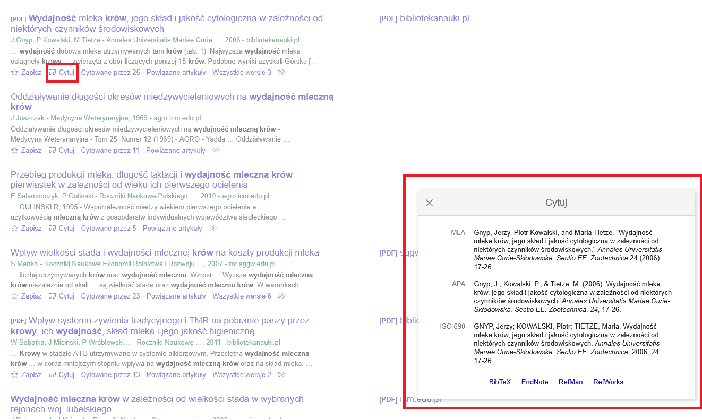
Co musisz uwzględnić w cytowaniu artykułu?
Autorzy (nazwiska i inicjały)
Rok publikacji
Tytuł artykułu
Tytuł czasopisma
Numer tomu i numer wydania (jeśli jest)
Numery stron
DOI (Digital Object Identifier), jeśli dostępny

Slide 11
Bibliografia
Do bibliografii wpisz każde źródło, które cytujesz w pracy (lub na które się powołujesz).
Jeśli raz podajesz nazwiska w formie: „Kowalski, A. B.”, to w całej bibliografii trzymaj ten sam schemat.
Stosuj jednolitą interpunkcję (kropki, przecinki, nawiasy).
Każde źródło, które pojawia się w pracy (np. w nawiasach), musi znaleźć się w bibliografii – i odwrotnie.
Zwykle bibliografię układa się alfabetycznie według nazwisk pierwszych autorów.

Slide 12
Ćwiczenie 1
Każda osoba w parze zajmuje się jednym tekstem.
W przesłanym tekście znajdują się różne cytowania.
Sprawdź ich poprawność zarówno pod kątem istnienia tych artykułów jak i poprawności cytowania.
Wykryte błędy oznacz komentarzami wraz z opisem co jest błędem.
Po wykonaniu ćwiczenia przejdź do tekstu którym zajmował się kolega/ koleżanka z grupy.
W trybie recenzji postaraj się poprawić (jeśli to możliwe) wykryte błędy.

Slide 13
Ćwiczenie 2
Każda osoba w parze zajmuje się jednym tekstem.
W przesłanym tekście ujednolić bibliografię
Sprawdź czy druga osoba z grupy nie popełniła błędu w swoim tekście. Jeśli tak się stało oznacz go komentarzem i popraw w trybie recenzji

Slide 14


Autor utworu: dr inż. Grzegorz Grodkowski
CC BY 4.0
Materiał jest udostępniony na licencji Creative Commons Uznanie autorstwa CC BY 4.0
https://creativecommons.org/licenses/by/4.0/deed.pl
Materiał opracowany w związku z realizacją projektu „Zrównoważony Kampus SGGW - kształcenie na rzecz branż kluczowych ” nr FERS.01.05-IP.08-0067/23

